Slide 1

Architecture Java EE
Stéphane Barthon
API les plus couramment utilisées

Slide 2

Sommaire
1. Généralités
  Javabeans
  Gestion des contextes
  Filter
  Listener
3. API
  JDBC
  JTA/Pools de connexions
  JMX
  JNDI
  RMI
  JMS
2. JSP/Servlet-JSF
  JSP
  Servlet
  JSF

Slide 3

Javabeans
Spécification Oracle:
« des composants logiciels réutilisables manipulables
visuellement dans un outil de conception ».
La classe doit être Serializable
La classe doit posséder un constructeur sans paramètre
Les attributs privés doivent être accessibles publiquement par des assesseurs
La classe ne doit pas être déclarée final
Quelques exemples d’utilisations:
  Composants graphiques
  Echanges de données client/serveur en serialisation Json
  Echanges de données en xml via WS

Slide 4
Gestion des contextes
Request
  Durée de vie: cycle de la requête HTTP
  Intérêt: afficher des informations volatiles
  Accessible à partir des servlet et JSP
Session
  Durée de vie: session de connexion de l’utilisateur
  Intérêt: information propre à l’utilisateur: login
  Request.getSession()
Application
  Durée de vie: temps de fonctionnement de l’application
  Intérêt: stockage de paramétrage, de données communes
  request.getServletContext()

Slide 5
Listener
Ecoute d’événements serveur
  Démarrage/arrêt des applications
  Connexion d’un nouvel utilisateur / time out de session
Utilisation
  ServletContext: Initialiser des connexions base de données, charger des constantes, vérifier que les environnements sont opérationnels
  Utilisateur: stocker ces informations d’identification, stocker les objets qu’il utilise

Slide 6
Filter
Interception des requêtes provenant du client
Manipulation des retours vers l’utilisateur
Quelques exemples d’utilisations:
  Gestion des l’authentification
  Compression des échanges de données
  Log des accès

Slide 7
JSP
Pages HTML avec inclusions Java (traditionnellement, extension JSP)
Génération de pages web dynamiques
Séparation du code HTML et des traitements sous forme de Servlet et de beans
Syntaxe simplifiant la récupération des informations des beans et leurs affichages
  Utilisation de tags spécifiques
  Inclusion de scriplets (code Java intégré à la JSP)
Compilées en Servlet automatiquement par le serveur d’applications

Slide 8
Servlet
Classe Java permettant de manipuler des données et d’effectuer du rendu HTML
Facilite la récupération des données en GET et POST
Séparation des traitements et des rendus
Pure Java
Exécuter dynamiquement au sein d’un serveur d’application
Compatible avec tout environnement d’exécution java et tout serveur Web

Slide 9
JSP/Servlet
JSP
  Avantages
    Rendre dynamique les données d’une page
    Séparer le rendu et la manipulation des données
  Inconvénients
    Code peu lisible
    Difficulté de débogage
Servlet
  Avantages
    Code java pur
    Facilité de débogage
  Inconvénients
    Mélange entre les traitements et l’affichage

Slide 10
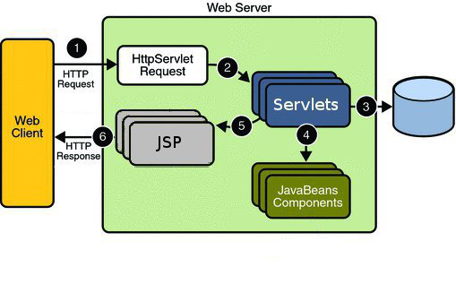
JSP/Servlet
Processus d’exécution d’une requête HTTP d’un client sur un serveur:
1: arrivée de la requête sur le serveur
2: récupération et exécution de la servlet désigné par sa route
3: exécution du code par la servlet, récupération de données
4: instanciation de beans
5: redirection vers la JSP à utiliser pour formater le retour utilisateur. Celle-ci va utiliser les beans et les paramètres pour rendre dynamique la réponse
6: envoi de la réponse

Slide 11
Servlet
Classe centralisant les traitements à réaliser en Java
Interface avec le client
  Manipulation des échanges
    HttpServletRequest
    HttpServletResponse
  Méthode d’interaction
    doGet: exemple lien direct: http://localhost/MaServlet?parametre=test
    doPost: utilisable avec un formulaire HTML
    doPut
    doDelete
    …
Possibilité de générer le code pour le client
    response.getOutputStream().print(« »);
Aiguillage vers une JSP
    request.getRequestDisaptcher(« maJsp.jsp »).forward(request, response);

Slide 12
JSP
Classe centralisant la présentation des résultats
Construction de la page grâce à des tags
  Tags de directives: configuration générale de la JSP
    Exemple: <%@ page import="java.util.*" %>
    Exemple: <%@ include file="chemin relatif du fichier" %>
  Tags de scripting
    Déclaration: <%! int i = 0; %>
    Expression: <%= new Date() %>
    Scripts: <% code Java %>
  Tags d’actions: exécution de traitements simples
    Manipulations de bean:
    <jsp:useBean id="personne" scope="request" class="test.Personne" />
    <%=personne.getNom() %>
    Redirection:<jsp:forward page="forward.htm"/>
  Tags personnalisés

Slide 13



Exemples
Création d’une JSP:
Affichage d’un numéro de version
Client
Serveur
Requête HTTP
de l’utilisateur:
version.jsp
Get
Formatage de la JSP
Affichage du flux HTTP
Response

Slide 14





Exemples
Création d’un JSP/servlet:
Affichage d’une liste de contacts
Client
Serveur
Requête HTTP:
ContactListServlet
Get
Exécution de la servlet
Forward vers JSP
Affichage du flux HTTP
Response
Formatage de la JSP contactList.jsp

Slide 15



Exemples
Création JSP/Servlet:
Formulaire de connexion
Client
Serveur
Collecte des données du formulaire
Exécution de la servlet
Post
Forward vers JSP
Requête HTTP:
LogonServlet
Response
Formatage de la JSP contactList.jsp
Affichage du flux HTTP

Slide 16
JDBC (Java DataBase Connectivity)
JSR221
API définie par Sun permettant l’accès aux bases de données
Ensemble de classes du package java.sql fournies dans le JDK à partir de la version 1.1.
Utilise des drivers de connexions spécifiques à chaque bases de données. On parle de type suivant leurs constructions:
  Type 1: pont ODBC-JDBC
  Type 2: Driver écrit en Java qui utilise l’API native de la base de données mais nécessite l’installation de code natif sur le client
  Type 3: Driver utilisant un middleware propriétaire mais nécessite une installation spécifique sur le serveur web
  Type 4: driver Java utilisant le protocole natif de la base de données

Slide 17
JDBC (Java DataBase Connectivity)
4 classes à retenir:
  DriverManager: charge et configure le driver de la base de données
  Connection: réalise la connexion et l'authentification à la base de données
  Statement ( et PreparedStatement ): contient la requête SQL et la transmet à la base de données
  ResultSet: permet de parcourir les informations retournées par la base de données dans le cas d'une sélection de données

Slide 18
JDBC (Java DataBase Connectivity)
Etape 1: Connexion à une base de données
  Chargement du pilote: Class.forName("postgresql.Driver");
  Récupération d’une connexion:
    Connection con = DriverManager.getConnection(« jdbc:odbc:testDB »);
    Connection con = DriverManager.getConnection(url, "myLogin", "myPassword");
Etape 2: l’accès à la base de données permet d’effectuer différentes opérations:
  DatabaseMetaData: informations à propos de la base de données : nom des tables, index, version ...
  ResultSet: résultat d'une requête et information sur une table. L'accès se fait enregistrement par enregistrement
  ResultSetMetaData: informations sur les colonnes (nom et type) d'un ResultSet
Etape 3: fermeture des connexions

Slide 19
JDBC (Java DataBase Connectivity)
Exemple d’exécution de requête SELECT
Exemple d’exécution de requête SELECT
ResultSet résultats = null;
String requete = "SELECT * FROM client";
try {
Statement stmt = con.createStatement();
résultats = stmt.executeQuery(requete);
} catch (SQLException e) {
//traitement de l'exception
}
ResultSet résultats = null;
String requete = "SELECT * FROM client";
try {
Statement stmt = con.createStatement();
résultats = stmt.executeQuery(requete);
ResultSetMetaData rsmd = resultats.getMetaData();
int nbCols = rsmd.getColumnCount();
while (resultats.next()) {
for (int i = 1; i <= nbCols; i++) {
System.out.print(resultats.getString(i) + " ");
}
System.out.println();
}
resultats.close();
} catch (SQLException e) {
//traitement de l'exception
}
Exemple d’exécution de requête INSERT
requete = "INSERT INTO client VALUES (3,'client 3','prenom 3')";
try {
Statement stmt = con.createStatement();
int nbMaj = stmt.executeUpdate(requete);
System.out.println("nb mise a jour = "+nbMaj);
} catch (SQLException e) {
e.printStackTrace();
}
Remarque:
L’utilisation des statements est gourmande en ressource car la base de données ne va pas compiler et mettre en cache les instructions SQL. Pour optimiser l’exécution de requêtes fréquemment utilisées, il est préférable d’utiliser les PreparedStatement. Par exemple:
PreparedStatement ps = con.prepareStatement("SELECT * FROM users WHERE login = ?");

Slide 20
JDBC (Java DataBase Connectivity)
Utilisation des transactions
  Utiliser systématiquement l’autocommit à faux!!
  Ouverture d’une transaction
  Commit/rollback et gestion des timeout
Utilisation des procédures stockées
  CallableStatement
  Appel de procédures: {call nom_procedure_stockees(?, ?, ...)}
  Appel de fonctions: {? = call nom_procedure_stockees(?, ?, ...)}
Traitement des erreurs JDBC
  Utilisation de SQLException pour connaitre le numéro de l’erreur, la description et le code du fournisseur du pilote.
Mises à jour en masses:
  statement.addBatch("INSERT INTO users VALUES(‘name"+i+"',‘login"+i+"')");

Slide 21
JTA (Java Transaction API)
JSR907
Définit les interfaces permettant de gérer les transactions distribuées.
Transactions distribuées: serveurs différents, protocoles différents. Par exemple: connexion base de données, serveur de messages, …
Fournit en standard par les serveurs d’applications JEE mais disponibles sous forme de projets opensource: Jboss, JOnAS
3 concepts à utiliser:
  UserTransaction: propose les méthodes pour interagir avec les transactions: begin(), commit(), rollback(), getStatus()
  TransactionManager: surcouche au UserTransaction avec en plus la possibilité de mettre en pause et de redémarrer une transaction.
  Status: récupération du status de la transation

Slide 22
JTA (Java Transaction API)
Transaction locale: gérée directement par le gestionnaire de ressources. Par exemple la connexion JDBC
  Transaction gérée explicitement par le développeur: création, utilisation, fermeture
  Transaction limitée à la ressource sous jacente
Transactions globales: gestion des transactions distribuées
  S’appuie sur JTA
  Indépendant de la ressource
  2 modèles d’utilisations:
    Par programmation:
      UserTransaction transaction = (UserTransaction)context.lookup("UserTransaction");
    Par déclaration:
      @TransactionAttribute(TransactionAttributeType.REQUIRED)

Slide 23
JTA (Java Transaction API)
Transaction locale
Transaction globale par programmation
DataSource ds = (DataSource) new InitialContext().lookup("jdbc/datasource");
Connection connection = ds.getConnection();
connection.setAutoCommit(false);
Statement statement = connection.createStatement();
String sql = "UPDATE name INTO user ...";
try {
statement.executeUpdate(sql);
connection.commit();
} catch (SQLException e) {
connection.rollback();
throw e;
} finally {
statement.close();
connection.close();
}
@TransactionManagement(TransactionManagementType.BEAN)
public class UserServiceImpl {
UserDAO userDAO;
public void update(User user) throws Exception {
InitialContext context = new InitialContext();
UserTransaction transaction = UserTransaction)context.lookup("UserTransaction");
try {
transaction.begin();
userDAO.update(user);
transaction.commit();
} catch (Exception up) {
transaction.rollback();
}
}
}
Transaction globale par déclaration
public class UserServiceImpl {
UserDAO UserDAO;
@Resource SessionContext context;
@TransactionAttribute(TransactionAttributeType.REQUIRED)
public void update(User user) throws Exception {
try {
userDAO.update(user);
} catch (Exception up) {
context.setRollbackOnly();
throw up;
}
}
}

Slide 24
Pool de connexions
Optimisation des ressources
Partage de ressources
Disponibles sous plusieurs formes:
  Au niveau du serveur: accessible en JNDI sous forme de DataSource
  Au niveau de l’application
  Via le serveur d’applications en standard (DBCP) ou avec des frameworks OpenSource
Paramètres à définir:
  La ressource: type de driver, serveur, utilisateur
  La taille du pool: taille minimale et maximale
  Les timeouts de transaction

Slide 25
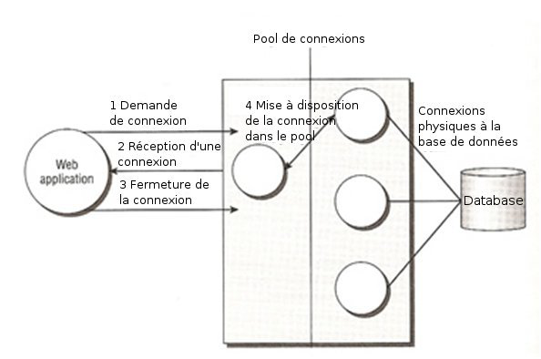
Pool de connexions
Etapes de fonctionnement d’un pool de connexions mettant à disposition des accès base parallélisés

Slide 26
Pool de connexions
Sur Tomcat
Avec Spring/Hibernate
<Resource name="jdbc/TestDB"
auth="Container"
type="javax.sql.DataSource"
factory="org.apache.tomcat.jdbc.pool.DataSourceFactory"
validationQuery="SELECT 1"
validationInterval="30000"
timeBetweenEvictionRunsMillis="30000"
maxActive="100"
minIdle="10"
maxWait="10000"
initialSize="10"
username="root"
password="password"
driverClassName="com.mysql.jdbc.Driver"
url="jdbc:mysql://localhost:3306/mysql"/>
<bean id="sessionFactory"
class="org.springframework.orm.hibernate3.annotation.AnnotationSessionFactoryBean">
<property name="hibernateProperties">
<props>
<prop key="dialect">org.hibernate.dialect.PostgreSQLDialect</prop>
<prop key="hibernate.c3p0.min_size">3</prop>
<prop key="hibernate.c3p0.max_size">5</prop>
<prop key="hibernate.c3p0.timeout">1800</prop>
<prop key="hibernate.cache.provider_class">org.hibernate.cache.NoCacheProvider</prop>
<prop key="hibernate.connection.autocommit">false</prop>
</props>
</property>
<property name="dataSource">
<ref bean="dataSource" />
</property>
<property name="packagesToScan" value="/fr/aquasys/"/>
</bean>
<bean id="dataSource" class="org.springframework.jdbc.datasource.DriverManagerDataSource">
<property name="driverClassName"><value>org.postgresql.Driver</value></property>
<property name="url"><value>jdbc:postgresql://localhost:5432/sde17</value></property>
<property name="username"><value>root</value></property>
<property name="password"><value>password</value></property>
</bean>
<bean id="transactionManager" class="org.springframework.orm.hibernate3.HibernateTransactionManager">
<property name="sessionFactory" ref="sessionFactory"/>
</bean>
<tx:annotation-driven/>
Récupération d’une connexion par programmation
Context initContext = new InitialContext();
Context envContext = (Context)initContext.lookup("java:/comp/env");
DataSource ds = (DataSource)envContext.lookup("jdbc/TestDB");
con = ds.getConnection();

Slide 27
JMX (Java Management eXtensions)
JSR003
Définit des spécifications pour surveiller et gérer des ressources en Java.
EN JEE, utiliser pour superviser et administrer à distances les applications et les serveurs
Quelques exemples d’utilisations:
  Surveillance de la mémoire disponible dans la JVM du serveur
  Calculer les statistiques d’utilisation de ressources
  Emettre des messages lors de changement d’état de certains composants

Slide 28
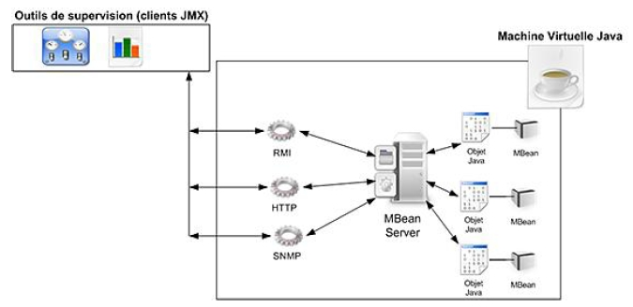
JMX (Java Management eXtensions)
Exemples de surveillance de différents composants sur un serveur qui met à disposition ces éléments via différents protocoles. L’ensemble peut être supervisé par des outils de supervision spécifiques, commerciaux ou Open-Source

Slide 29
JMX (Java Management eXtensions)
Définition de l’interface
Déclaration du Mbean dans une application
public interface PremierMBean {
public String getNom();
public int getValeur();
public void setValeur(int valeur);
public void rafraichir();
}
MBeanServer mbs = ManagementFactory.getPlatformMBeanServer();
ObjectName name = null;
try {
name = new ObjectName(« fr.epsi.jmx:type=PremierMBean");
Premier mbean = new Premier();
mbs.registerMBean(mbean, name);
} catch (MalformedObjectNameException e) {
e.printStackTrace();
} catch (NullPointerException e) {
e.printStackTrace();
} catch (InstanceAlreadyExistsException e) {
e.printStackTrace();
} catch (MBeanRegistrationException e) {
e.printStackTrace();
} catch (NotCompliantMBeanException e) {
e.printStackTrace();
} catch (InterruptedException e) {
}
Implémentation du MBean
public class Premier implements PremierMBean {
private static String nom = "PremierMBean";
private int valeur = 100;
public String getNom() {
return nom;
}
public int getValeur() {
return valeur;
}
public synchronized void setValeur(int valeur) {
this.valeur = valeur;
}
public void rafraichir() {
System.out.println("Rafraichir les donnees");
}
}

Slide 30
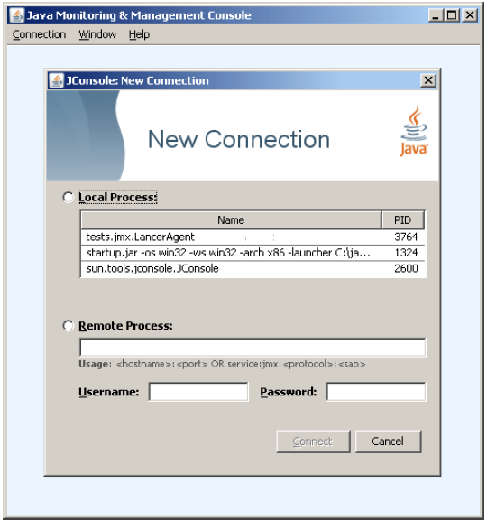
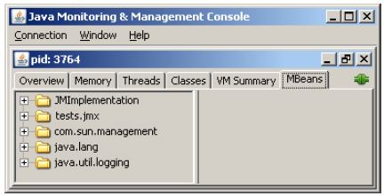
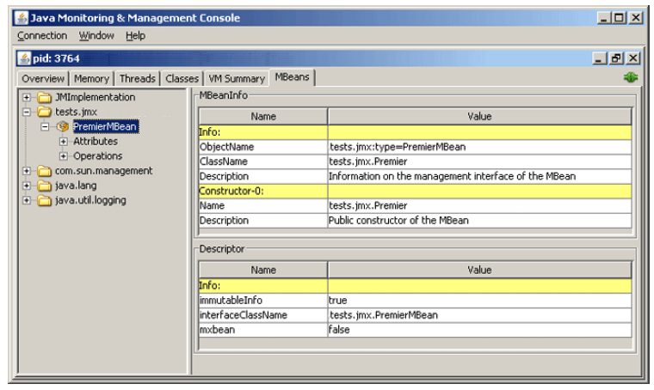
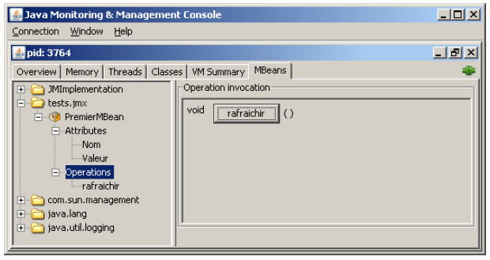
JMX (Java Management eXtensions)

Slide 31
JMX (Java Management eXtensions)
Mbean standard: méthodes décrites dans une interface statique par le développeur
Mbean dynamic: implémente l’interface DynamicMBean ce qui leur permet d’exposer dynamiquement leur méthodes à l’exécution.
Open Mbean: Mbeans dynamiques qui respectent des conventions ce qui les rend plus complexes à créer mais plus portables.
Model Mbean: Mbean dynamic qui peuvent être entièrement configurés mais dépendent de l’implémentation choisie.

Slide 32
JSF
Tirer le meilleur des expériences pour automatiser le développements des applications Java/Web
Basés sur des frameworks existants
  WebObject d'Apple
  ASP.Net de Microsoft
Limites des JSP/Servlet:
  Mélange des technologies: Java/HTML/Javascript/CSS
  Pas d’outils de création graphique
Spécifications JSR-127
  Séparation interface/métier

Slide 33
JSF – Principaux avantages
Assemblage de composants qui génèrent leur rendu
Possibilité d’associer un composant avec un bean
Utilisation des événements et des listeners
Validation des données avant utilisation dans les traitements
Gestion de l’état de l’interface graphique
Configuration de la navigation entre les pages
Support de l’internationalisation
Support des outils graphiques

Slide 34
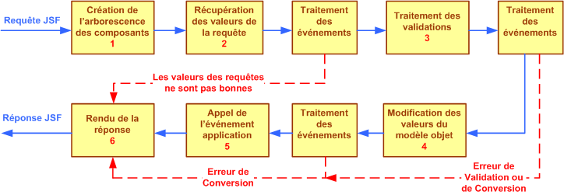
JSF – Cycles de vie

Slide 35





JSF – Implémentations
http://componentsapp.appspot.com/
http://icefaces-showcase.icesoft.org/showcase.jsf?grp=compatMenu
http://showcase.richfaces.org/
http://www.primefaces.org/showcase/ui/
http://jdevadf.oracle.com/adf-richclient-demo/faces/

Slide 36
JSF – Principaux avantages
Avantages
  Cycle de vie standardisé
  Navigation améliorée et simplifiée
  Création de composants templates ou composites
  Orientée vue utilisateur
  Disponibilité d'éditeurs graphiques
Inconvénients
  Interface encore compliquée à mettre en œuvre
  Multiplicité des langages
  Multiplicité des librairies et problèmes de compatibilités

Slide 37
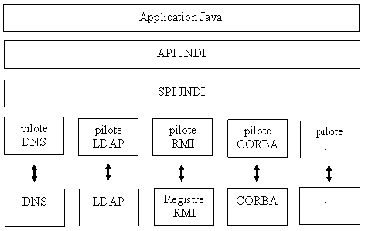
JNDI (Java Naming and Directory Interface)
Interface unique permettant d’accéder à différents services de nommages ou d'annuaires et définit une API standard pour permettre l'accès à ces services. Par exemple: DNS, LDAP, JDBC, RMI, …
Elle est constituée de deux parties:
  Une API utilisée pour le développement des applications
  Une SPI utilisée par les fournisseurs d'une implémentation d'un pilote
Un pilote est un ensemble de classes implémentant les interfaces JNDI et permettant la communication avec un service particulier. Par exemple: pilote JDBC Oracle.
Le JDK fournit des pilotes standards
pour un certain nombre de services:
DNS, LDAP,Corba, RMI

Slide 38
JNDI (Java Naming and Directory Interface)
L’association à un objet est appelé binding. La définition de la connexion nécessite deux éléments:
  La fabrique: c’est à type le type d’objet à utiliser
  L’url du service: l’adresse pour y accéder
Exemples:
Accès au système de fichier:
Hashtable hashtableEnvironment = new Hashtable();
hashtableEnvironment.put(Context.INITIAL_CONTEXT_FACTORY, "com.sun.jndi.fscontext.RefFSContextFactory");
hashtableEnvironment.put(Context.PROVIDER_URL, "file:c:/");
Context context = new InitialContext(hashtableEnvironment);
Récupération d’une connection à un annuaire LDAP:
Hashtable env = new Hashtable();
env.put(Context.INITIAL_CONTEXT_FACTORY, "com.sun.jndi.ldap.LdapCtxFactory");
env.put(Context.PROVIDER_URL,"ldap://localhost:389");
DirContext dircontext = new InitialDirContext(env);
Récupération du context d’une application WEB:
Context context = new InitialContext();
return (String) context.lookup("/config/monApplication");

Slide 39
JNDI (Java Naming and Directory Interface)
JEE utilise énormément JNDI dans les applications pour les accès aux ressources
Chaque conteneur JEE possède en interne un service JNDI pour stocker les informations sur les applications et ses composants.
Plusieurs technologies mises en œuvre dans JEE utilise JNDI:
  JDBC: stockage des objets de type Datasource
  EJB: stockage des référence vers les EJB déployés sur le serveur
  JMS: stockage des informations concernant les files de messages
A retenir: Utilisation recommandée mais pas obligatoire

Slide 40

RMI (Remote Method Invocation)
JSR172
Technologie développée et fournie par Sun pour permettre de mettre en œuvre facilement des objets distribués.
Permet l’appel de méthodes exécutée dans une JVM différente de l’appelant.
La machine sur laquelle s'exécute la méthode distante est appelée serveur.
La technologie RMI se charge de rendre transparente la localisation de l'objet distant, son appel et le renvoi du résultat.
Utilise 2 classes: le stub (côté client) et le skeleton (côté serveur) qui se chargent d'assurer tous les mécanismes d'appel, de communication, d'exécution, de renvoi et de réception du résultat

Slide 41
RMI (Remote Method Invocation)
Côté serveur:
  Définition d’une interface qui contient les méthodes pouvant être appelées
  Implémentation de l’interface
  Ecriture d’une classe d’instanciation et de déclaration du nom dans le registre de nom RMI (RMI Registry)
Côté client:
  Obtenir une référence à partir du nom
  Appel de la méthode

Slide 42
RMI (Remote Method Invocation)
1. Interface
3. Instanciation et enregistrement dans le registre
package fr.aquasys.projectrmi;
import java.rmi.*;
public interface Information extends Remote {
public String getInformation() throws RemoteException;
}
package fr.aquasys.projectrmi;
Public class InformationMain {
public static void main(String[] args) {
try {
if (System.getSecurityManager() == null) {
System.setSecurityManager(new RMISecurityManager());
}
InformationImpl informationImpl = new InformationImpl();
String url = "rmi://" + InetAddress.getLocalHost().getHostAddress() + "/TestRMI";
System.out.println("Enregistrement de l'objet avec l'url : " + url);
Naming.rebind(url, informationImpl);
System.out.println("Serveur lancé");
} catch (RemoteException e) {
e.printStackTrace();
} catch (MalformedURLException e) {
e.printStackTrace();
} catch (UnknownHostException e) {
e.printStackTrace();
}
}
}
2. Implémentation
package fr.aquasys.projectrmi;
import java.rmi.RemoteException;
import java.rmi.server.UnicastRemoteObject;
public class InformationImpl extends UnicastRemoteObject
implements Information {
private static final long serialVersionUID = 2674880711467464646L;
protected InformationImpl() throws RemoteException {
super();
}
public String getInformation() throws RemoteException {
System.out.println("Invocation de la méthode getInformation()");
return "bonjour";
}
}
Remarque:
Sur le serveur, le registre de nom RMI doit s'exécuter avant de pouvoir enregistrer un objet ou obtenir une référence.
Il peut être lancé en tant qu'application fournie dans le JDK (rmiregistry) ou dynamiquement lors de l’enregistrement.

Slide 43
RMI (Remote Method Invocation)
1. Génération de la classe Stub sur le serveur
2. Appel côté client
rmic com.jmdoudoux.test.rmi.InformationImpl
package fr.aquasys.projectrmi;
import java.rmi.*;
public class TestServerCall {
public static void main(String[] args) {
if (System.getSecurityManager() == null) {
System.setSecurityManager(new RMISecurityManager());
}
try {
Remote r = Naming.lookup("rmi://127,0,0,1/TestRMI");
System.out.println(r);
if (r instanceof Information) {
String s = ((Information) r).getInformation();
System.out.println("chaine renvoyee = " + s);
}
} catch (MalformedURLException e) {
e.printStackTrace();
} catch (RemoteException e) {
e.printStackTrace();
} catch (NotBoundException e) {
e.printStackTrace();
}
System.out.println("Fin du client"); }
}
}
Remarque:
La mise en œuvre et l'utilisation d'objets distants avec RMI nécessite plusieurs étapes :
Démarrer le registre RMI sur le serveur soit en utilisant le programme rmiregistry livré
avec le JDK soit en exécutant une classe qui effectue le lancement.
2. Exécuter la classe qui instancie l'objet distant et l'enregistre dans le serveur de noms RMI
3. Lancer l'application pour tester.
Il faut s’assurer des paramètres de sécurités et des autorisations de connexions host et port

Slide 44
JMS (Java Messaging Service)
JSR914
Technologie développée et fournie par Sun permettant à des applications de communiquer via des échanges synchrones ou asynchrones de messages pouvant représentés du texte brut, des flux d’octets, des objets java sérialisés…
Elle met en œuvre 3 entités:
  Un provider JMS : outil qui implémente l'API JMS pour échanger les messages : ce sont les brokers de messages
  Un client JMS : composant écrit en java qui utilise JMS pour émettre et/ou recevoir des messages
  Un message : données échangées entre les composants
Il existe deux modes de publication:
  Point à point (Point to point): un producteur publie un message à un destinataire unique qui le supprime de la file d’attente une fois le message lu en envoyant à son tour un accusé de réception.
  Publication / souscription (publish/subscribe) : le producteur publie des messages possédant des sujets auxquels les consommateurs de messages s’abonnent.

Slide 45
JMS (Java Messaging Service)
Les fournisseurs de services vont gérer les connexions, les sessions, les destinations et les messages.
Implémentations:
  Open source: Apache ActiveMQ, OpenJMS, JBoss Messaging, …
  Commerciaux: BEA Weblogic, WebSphere MQ, …
  Tous les serveurs d'applications Java EE à partir de la version 1.4 doivent fournir un service JMS, ce service doit être accessible au travers de JCA (Java Connector Architecture)
Côté client: utilisation des packages javax.jms pour définir:
  Le fournisseur à utiliser: la factory
  La connexion: QueueConnection pour le mode point à point ou TopicConnection pour le mode publication/abonnement
  La session: ouverture du contexte transactionnel de réception et d’émission
  Les messages

Slide 46
JMS (Java Messaging Service)
Les messages implémentent l’interface javax.jms.Message et sont constitués de 3 parties
  L'en-tête (header) : contient des données techniques
  Les propriétés (properties) : contient des données fonctionnelles
  Le corps du message (body) : contient les données du message
Il existe des méthodes spécifiques pour créer chaque type de messages:
  BytesMessage : message composé d'octets
  MapMessage : message composé de paire clé/valeur
  ObjectMessage : message contenant un objet sérialisé
  StreamMessage : message issu d'un flux
  TextMessage : message contenant du texte

Slide 47
JMS (Java Messaging Service)
Envoi de message
Context context = null;
ConnectionFactory factory = null;
Connection connection = null;
Destination destination = null;
Session session = null;
MessageProducer sender = null;
try {
context = new InitialContext();
factory = (ConnectionFactory) context.lookup("ConnectionFactory");
destination = (Destination) context.lookup("queue1");
connection = factory.createConnection();
session = connection.createSession(false, Session.AUTO_ACKNOWLEDGE);
sender = session.createProducer(destination);
connection.start();
final TextMessage message = session.createTextMessage();
message.setText("Mon message");
sender.send(message);
System.out.println("Message envoye= " + message.getText());
} catch (Exception e) {
e.printStackTrace();
} finally {
// Closing context and connection
}
Remarque:
Pour exécuter correctement l'application il faut qu'un broker de messages JMS soit installé et configuré. Il suffit alors de fournir les paramètres de connexion à ce serveur.
Par exemple:
java.naming.provider.url=tcp://localhost:3035
java.naming.factory.initial=com.sun.jndi.dns.DnsContextFactory
java.naming.security.principal=admin

Slide 48
JMS (Java Messaging Service)
Lecture de message
Context context = null;
ConnectionFactory factory = null;
Connection connection = null;
Destination destination = null;
Session session = null;
MessageConsumer receiver = null;
try {
context = new InitialContext();
factory = (ConnectionFactory) context.lookup("ConnectionFactory");
destination = (Destination) context.lookup("queue1");
connection = factory.createConnection();
session = connection.createSession(false, Session.AUTO_ACKNOWLEDGE);
receiver = session.createConsumer(destination);
connection.start();
Message message = receiver.receive();
if (message instanceof TextMessage) {
TextMessage text = (TextMessage) message;
System.out.println("message recu= " + text.getText());
} else if (message != null) {
System.out.println("Aucun message dans la file");
}
} catch (Exception e) {
e.printStackTrace();
} finally {
// Closing context and connection
}

